Slide 1
KAKO SE UČITI
Ne uči se vsega.
Ločimo dve vrste ljudi:
tisti, ki ob nalogi tisti, ki ob nalogi začnejo
začnejo takoj premišljevati, kako se tega
premišljevati ne bi dalo narediti
Delovne vneme in discipline ti ne more vsiliti nihče.

Slide 2
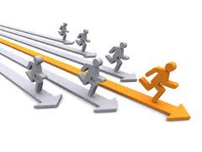
Veselje do dela moraš poiskati v svoji notranjosti.
V nobenem poklicu ne boš izvedel in odkril vsak dan toliko novega, kot v vlogi učenca.
Zelo pomemben je počitek.
ko pretečeš tri kilometre, če pa tri ure sediš pri knjigi,
počivaš tako, da sedeš pa počivaš tako, da trikrat
v travo in počivaš tečeš okoli hiše
Počitek torej ni počitek, ampak sprememba.

Slide 3
Pred začetkom vsakega dela (učenja) si postavi CILJ. Cilj naj bo jasen in dosegljiv.
cilji
kratkoročni
dolgoročni

Slide 4
Učenci zapišejo svoje cilje (kratkoročne in dolgoročne) ter razmislijo o možnih poteh do teh ciljev.

